Slide 1
Освоение космоса

Slide 2
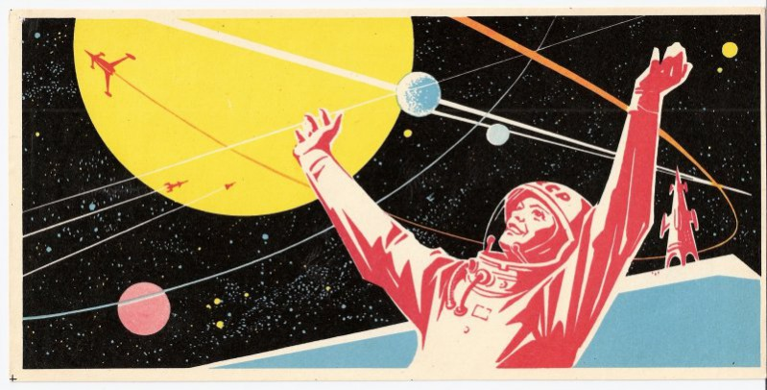
В 1957 году 4 октября в городе Байконур запустили ракетоноситель в космос, под названием «Спутник», который вышел на околоземную орбиту. Это самый первый объект в мире, выведенный на околоземную орбиту. Это событие и стало толчком для дальнейшего освоения космоса не только в СССР, но и во всём мире.

Slide 3
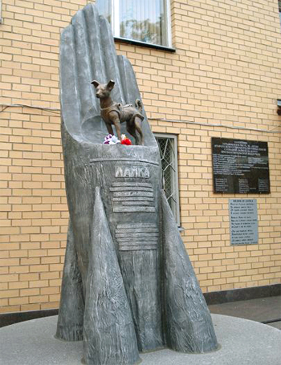
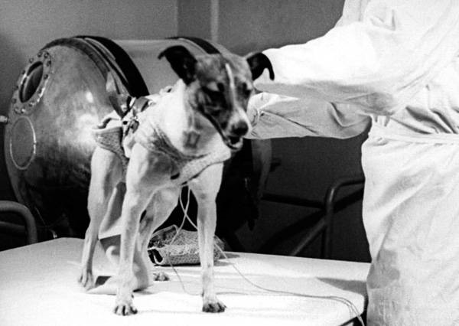
Уже через месяц, 3 декабря СССР произвёл запуск второго спутника, на борту которого была собака по имени Лайка. Это был первый запуск живого существа в космос, до этого предполагалась, что любое существо не сможет перенести нагрузок и есть вероятность, что его разорвёт от давления.

Slide 4
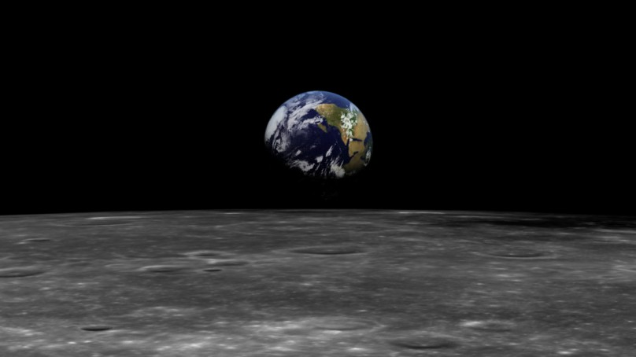
В 1959 году 12 сентября в космос запускается автоматическая станция «луна-2» в сторону Луны. Уже на следующий день на поверхности Луны был установлен советский вымпел с изображением герба СССР. Первый космический корабль приземлился на Луну. Ещё через месяц на Луну послали станцию «Луна-3», которая сделала первые снимки Земли с обратной стороны Луны.

Slide 5
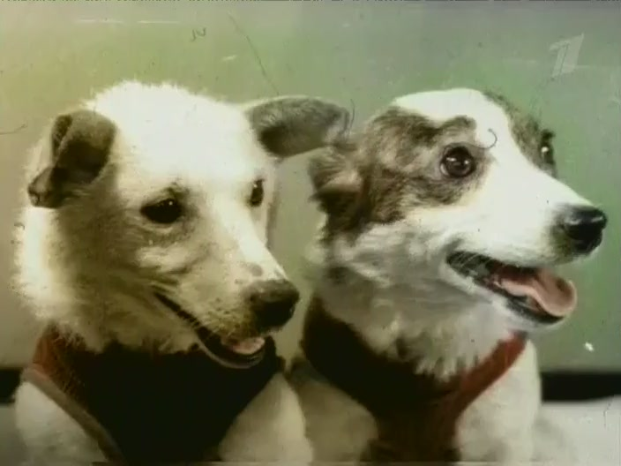
В 1960 году в космос послали двух собак, Белку и Стрелку. Они побывали в космосе один день и вернулись обратно. Это был первый в истории орбитальный полёт в космос.

Slide 6
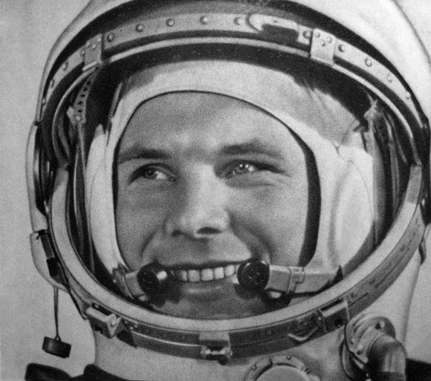
12 апреля в 1961 году случился один из самых важных моментов для истории космонавтики. В космос был отправлен первый человек — Юрий Гагарин, который не только побывал в космосе, но и вернулся целым обратно. Первыми словами, которые он произнес, поднявшись в космос, были: «Я вижу Землю. Как она прекрасна!»

Slide 7
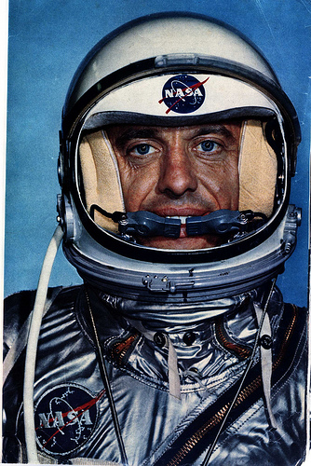
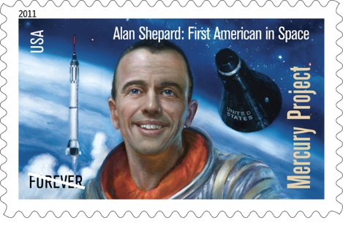
Соединенные Штаты не собирались отставать в космической гонке, и уже 5 мая 1961 года запустили на орбиту космическую капсулу «Меркурий» с астронавтом Аланом Шепардом на борту. 25 мая 1961 года американский президент Джон Кеннеди, озабоченный развитием космической гонки, пообещал, что к концу десятилетия на Луне высадится американский астронавт.
Первый американец, совершивший суборбитальный космический полёт. Второй космический полёт Шепард выполнил в качестве командира космического корабля «Аполлон-14», посадочный модуль которого совершил посадку на поверхность Луны.

Slide 8
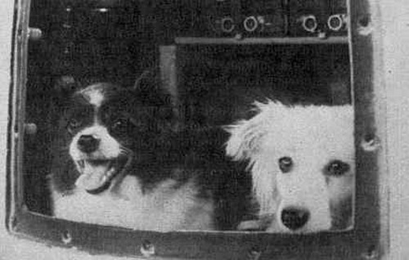
Дезик и Цыган
В конце 1940-х — начале 1950-х годов в Советском Союзе были проведены несколько пусков с достижением высот свыше 100 км. 22 июля 1951 года состоялся суборбитальный полёт собак Дезик и Цыган на Р-1В, которые стали первыми животными, успешно возвращенными из космоса. Полёты Р-1Б были предусмотрены как подготовительные по секретной программе Проект ВР-190 суборбитальных полётов космонавтов, которая по официальным данным была отменена, хотя некоторые сторонники конспирологических теорий заговоров утверждают, что неудачные пилотируемые полёты всё-таки были совершены в 1957—1959 гг.

Slide 9
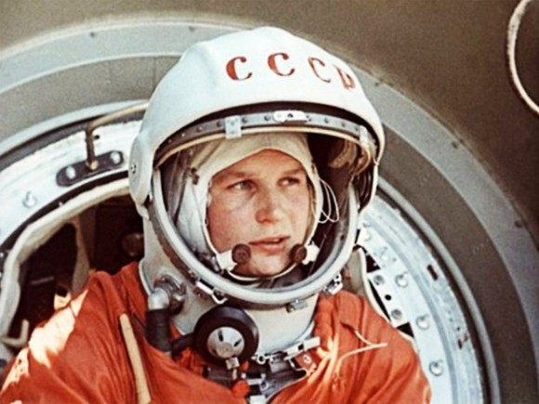
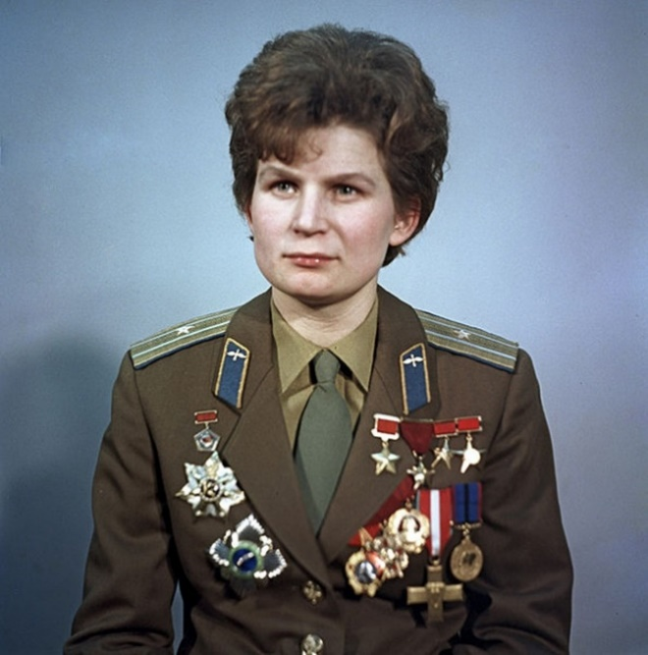
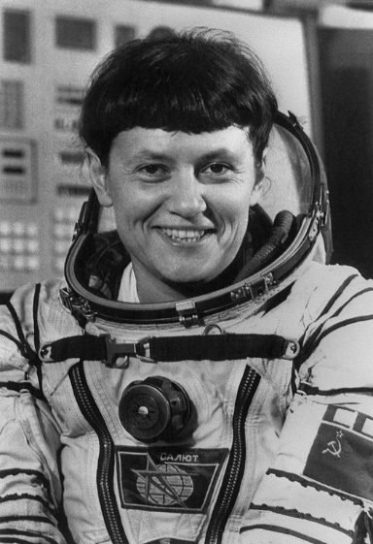
Свой космический полёт (первый в мире полёт женщины-космонавта) Терешкова совершила 16 июня 1963 года на космическом корабле Восток-6, он продолжался почти трое суток. Одновременно на орбите находился космический корабль Восток-5, пилотируемый космонавтом Валерием Быковским.
В день первого полёта в космос она сказала родным, что уезжает на соревнования парашютистов, о полёте они узнали из новостей по радио.
Терешкова выдержала 48 оборотов вокруг Земли и провела почти трое суток в космосе, где вела бортовой журнал и делала фотографии горизонта.
Следующий полёт женщины в космос,
Светланы Савицкой, состоялся через 19 лет,
в августе 1982 года.

Slide 10
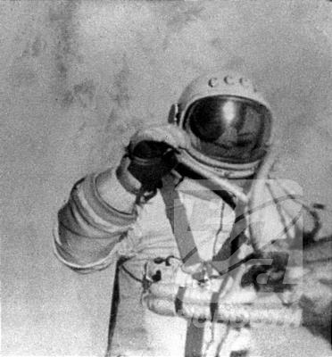
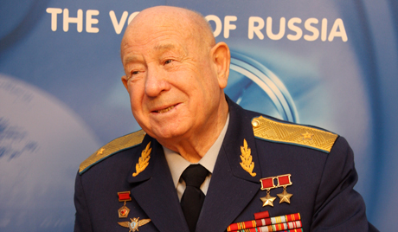
Первый шаг на пути освоения открытого космического пространства был сделан 18 марта 1965 года, когда летчик-космонавт Алексей Архипович Леонов первым из землян вышел за пределы космического корабля.

Slide 11
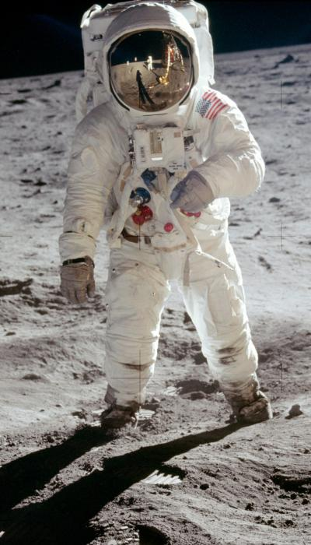
Лунная программа
После ряда неудач и отступлений американские ученые и инженеры вышли, наконец на финишную прямую. Космический корабль «Аполлон-11» доставил экипаж на Луну, и 20 июля 1969 года известный астронавт Нил Армстронг первым из всех землян ступил на поверхность другой планеты. Слова, которые он при этом сказал, вошли в историю: «Один маленький шаг для человека, но какой гигантский прыжок для всего человечества!» Высадку американских астронавтов на Луне наблюдали миллионы телезрителей во всех странах мира.

Slide 12
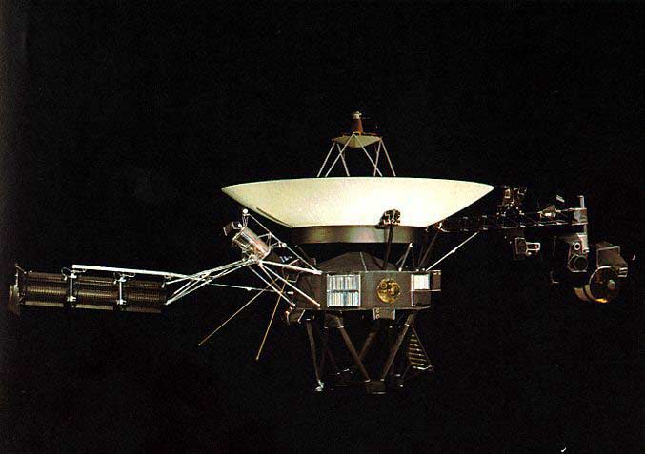
На Луне высаживались несколько экипажей американских астронавтов, однако в 1970-х годах космические программы начали переориентироваться на запуски в космическое пространство необитаемых аппаратов - как в научных целях, так и для создания космического «щита». Полеты космических аппаратов «Вояжер» в глубины нашей Солнечной системы начались в 1977 году.

Slide 13
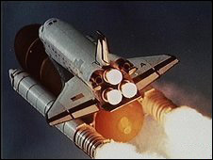
Полеты в космос невероятно дороги
Американские ученые в конце 1970-х - начале 1980-х годов разработали космический «челнок» - корабль многоразового пользования, который запускается как ракета, а приземляется как реактивный самолет. Первый полет космического челнока «Колумбия» состоялся в 1981 году. Челноки предоставили ученым беспрецедентные возможности для проведения экспериментов в космосе. Спокойное течение космической программы было прервано трагедией, случившейся 28 января 1986 года, когда челнок «Челленджер» взорвался через несколько секунд после процедуры запуска. При взрыве погибли все семь членов экипажа.

Slide 14
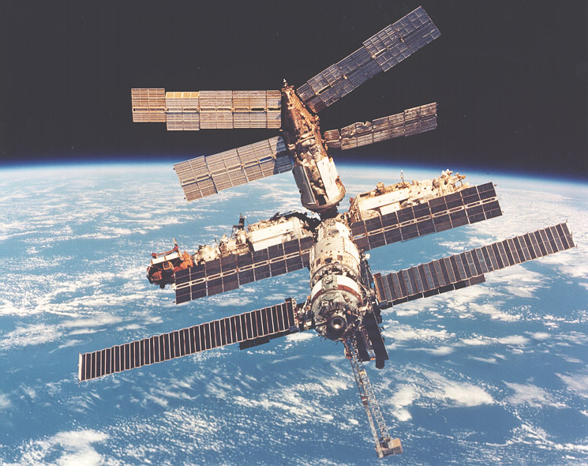
После того как в 1990-х годах закончилась «холодная война», американские и русские ученые работают над совместным проектом международной космической станции. В проекте участвуют Япония, Франция, Германия. Они надеются, что такая станция станет постоянной базой для проведения экспериментов в космосе и откроет новую страницу в исследовании космического пространства. Программа предусматривает даже туристические полеты в космос.

Slide 15
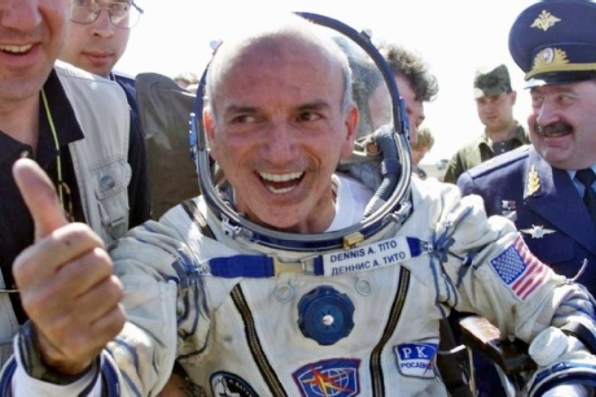
Первым таким туристом стал Деннис Тито, совершивший в 2001 году полет на русском космическом корабле, заплатив за это 20 миллионов долларов.

Slide 16
Презентация составлена на основе материалов Интернета и свободной энциклопедии Википедия.

